Slide 1
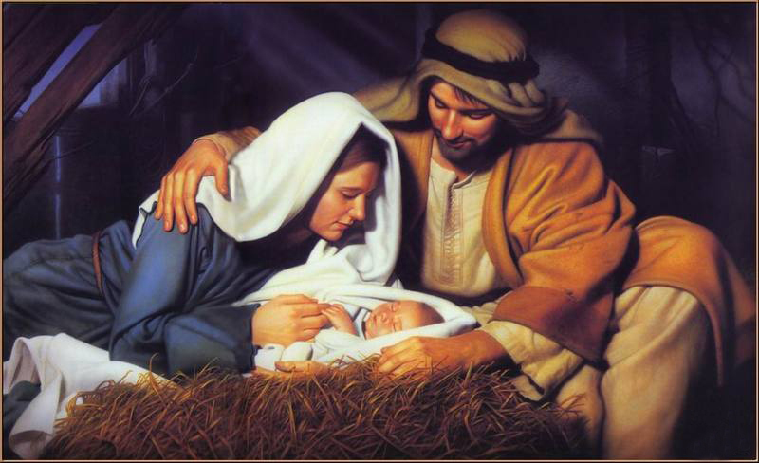
PREGUNTAS SOBRE ABRAHAM

Slide 2
1. Como se llamaba el rey al cual Abraham mintió sobre su esposa Sara?

Slide 3
Artajerjes
Sabelio
Arioc
Abimelec

Slide 4

Respuesta
d. Abimelec
Genesis 20:2

Slide 5
2. Como se llamaba el sacerdote que bendijo a Abraham?

Slide 6
Samuel
Melquisedec
Birsa
Sinab

Slide 7
Respuesta
b.Melquisedec
Genesis 14:18

Slide 8
3. Cual fue el animal sobre el cual Abraham subió al monte Moriah a sacrificar a Isaac?

Slide 9
Caballo
Burro
Asno
Camello

Slide 10
Respuesta
c. Genesis 22:3

Slide 11
4. Cuantos hermanos tenia Abraham?

Slide 12
5 hermanos
4 hermanos
3 hermanos
2 hermanos

Slide 13
Respuesta
d. 2 hermanos
Genesis 11:27

Slide 14
5. Cual fue la ciudad por la cual Abraham intercedió ante Dios?

Slide 15
Sodoma
Moab
Siquem
Zeboim

Slide 16
Respuesta
a. Sodoma
Genesis 18:16-33

Slide 17
6. Como se llamaba la nuera de Abraham?

Slide 18
Raquel
Rebeca
Miriam
Lea

Slide 19
Respuesta
b. Rebeca
Genesis 24:67

Slide 20
7. Cuantos anos tenia Abraham cuando Dios hizo un pacto con el?

Slide 21
97 anos
98 anos
99 anos
100 anos

Slide 22
Respuesta
c. 99 anos
Genesis 17:1-2

Slide 23
8. Con que comparo Dios la descendencia que le daría a Abraham por no haberle negado a Isaac?

Slide 24
Hojas
Estrellas
Arboles
planetas

Slide 25
Respuesta
b. Estrellas
Genesis 22:16-17

Slide 26
9. Cuantos hijos tuvo Abraham en total?

Slide 27
8 hijos
6 hijos
4 hijos
2 hijos

Slide 28
Respuesta
a. 8 hijos
Genesis 25:1-5

Slide 29
10. En que desierto anduvo Agar con Ismael al echados de la casa de Abraham?

Slide 30
Cades
Sin
Paran
Beerseba

Slide 31
Respuesta
d. Beerseba
Genesis 21:14

